Slide 1

KTUTS
Khởi động

Slide 2




Slide 3


KTUTS

Slide 4




Hoạt động 1: Tìm hiểu làng quê truyền thống.

Slide 5

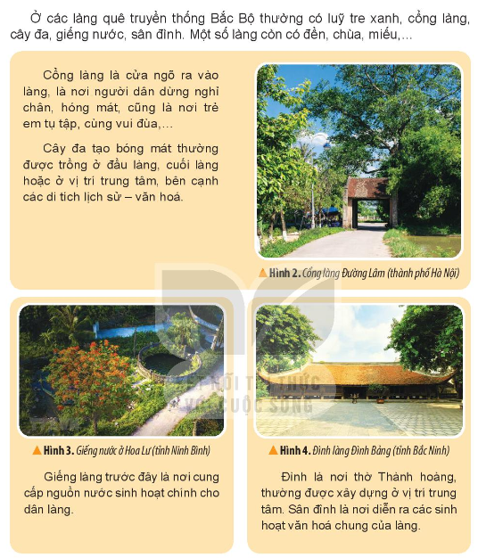

Đọc thông tin (SGK tr.47) và quan sát các hình từ 2 đến 4, mô tả một số nét văn hoá nổi bật của làng quê truyền thống vùng Đồng bằng Bắc Bộ.

Slide 6

Hoạt động 2: Tìm hiểu về nhà ở.

Slide 7
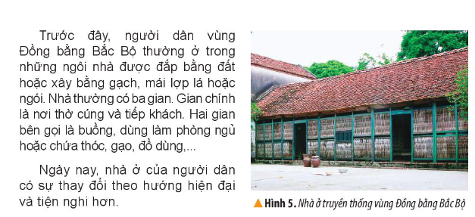
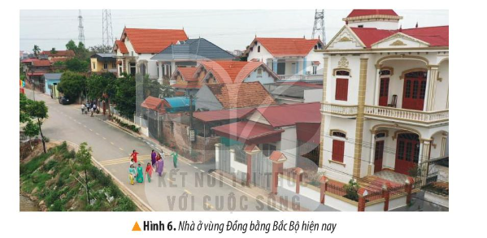
Đọc thông tin và quan sát hình 5, 6

Slide 8
Điểm giống và khác nhau giữa nhà truyền thống và nhà hiện đại của người dân vùng Đồng bằng Bắc Bộ
Điểm giống: Xây bằng gạch, mái lợp ngói, vẫn có một gian để thờ và tiếp khách;
Điểm khác: Nhà ở xây nhiều tầng với nhiều phòng và nhiều tiện nghi hơn.

Slide 9
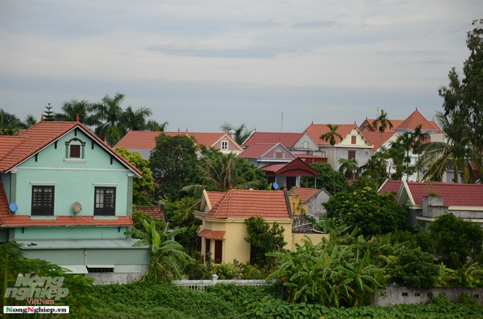
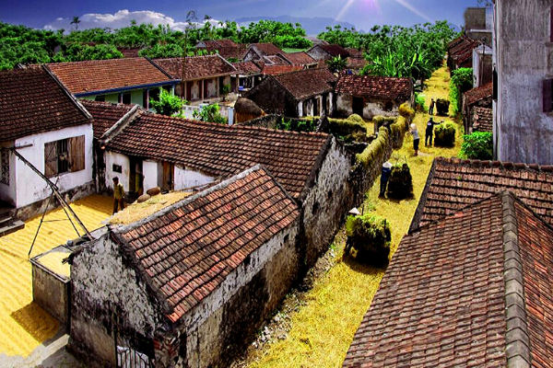

Slide 10

Nhà ở của người dân vùng Đồng bằng Bắc Bộ có gì giống và khác với nhà nơi em sống?

Slide 11



KTUTS

Slide 12
Hoạt động 3: Lập bảng về một số nét văn hóa ở vùng Đồng bằng Bắc Bộ (làng quê truyền thống, nhà ở)

Slide 13
Một số nét văn hóa | Đặc điểm
Làng quê truyền thống
Nhà ở
Thường có lũy tre xanh, cổng làng, cây đa, giếng nước.
Nhà ở truyền thống của người dân vùng Đồng bằng Bắc Bộ được đắp bằng đất hoặc xây gạch, mái lợp lá hoặc ngói. Nhà thường có ba gian. Gian chính là nơi thờ cúng và tiếp khách. Hai gin bên gọi là buồng, dùng làm phòng ngủ hoặc chứa thóc, gạo, đồ dùng,...

Slide 14

KTUTS

